Slide 1

聚票网项目展示
第十组
茅悦田 顾一辉 原帅 徐家辉

Slide 2

产品定位和价值
项目设计
关键技术和特点
经验和教训

Slide 3
产品定位
1
票源
2
业务
集合各类演出、比赛、展览等票务信息
用户可在本网站直接下单购买所选票品
产品价值
1
票源
2
盈利
票源种类繁多，来源于各大票务网站
聚焦各类演出票品，保证较高利润
3
功能
功能齐全，集浏览、下单、收藏、评论、分享、推荐等功能于一体

Slide 4
前端页面设计
1
首页
5
票品详情页面
2
全部分类
6
购买步骤页面
3
个人空间
7
评论页面
4
管理员页面
8
退款页面

Slide 5
后端设计
数据
访问类
实体类
控制类
服务类
用户类
演出类
票品类
订单类
……
管理员控制类
订单控制类
票品控制类
用户控制类
对应于实体类构造
每个服务类中包含
对应实体类的
各种业务逻辑
每个类对应不同数据表
包含对数据库的
增、删、改、查操作

Slide 6
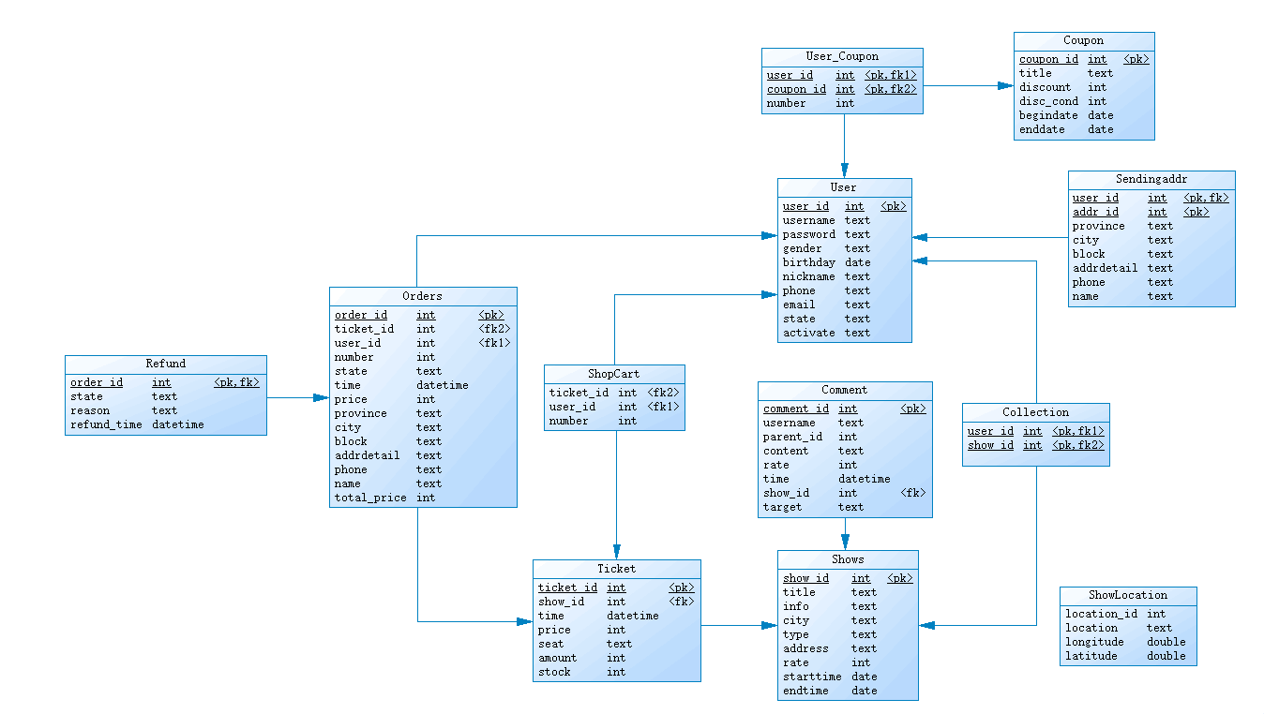
数据库设计

Slide 7
React
关键技术
AntD BizCharts
Axios Cookie
React-Router
百度地图API
爬虫
WebMagic
Java爬虫
前端
后端
测试数据
Java
JPA mail
依赖注入
Session

Slide 8



经验与教训

